Slide 1
오픈소스전문프로젝트 00
박수창 (Soochang Park)
Dept. of Computer Engineering
cewinter@cbnu.ac.kr

Slide 2
강의 개요
오프소스 소프트웨어들을 기반으로 개발되는 프로젝트 프로그램을 오픈소스로 공유 플랫폼 상에 공유한다.
주제: 안드로이드 모바일 운영체제와 모바일 폰 자체 정보들, 주변 인식 정보들을 수집하여 머신러닝 방법을 통해 분석, 스마트 모바일 서비스를 제공하는 시스템을 개발한다.
조별 과제 수행 및 발표
각 조별 내부 수행일지 작성
GitHub를 활용한 조별 프로젝트 관리

Slide 3
Report #00
최대 인원을 5명으로 하는 조를 구성하여 조원의 학과 이름 학번을 제공하시오. 또한, 모든 조원이 Android Studio 설치를 완료하고 그 결과를 제출하시오.
(조를 구성하지 못하는 경우 조교에게 개별 질문할 것)
다음 위키피디아의 오픈소스에 대한 설명에서 다음 1,2 장을 번역 정리 하시오.
(개인 과제)
https://en.wikipedia.org/wiki/Open-source_software
1 History
1.1 End of 1990s: Foundation of the Open Source Initiative
2 Definitions
2.1 Open-source software licensing
2.2 Certifications
제출기한) 3월 20일 오후 9시 – 과제 제출이 출석의미도 포함되니 필히 시간 엄수
과제 공지 및 제출 eCampus 플랫폼
오후 9시 이후 제출 불가

Slide 4
01. 안드로이드 개요와 개발 환경 설치
Notes:
제목

Slide 5
01 안드로이드의 개요
02 안드로이드의 개발 환경
03 안드로이드의 개발 환경 설치

Slide 6
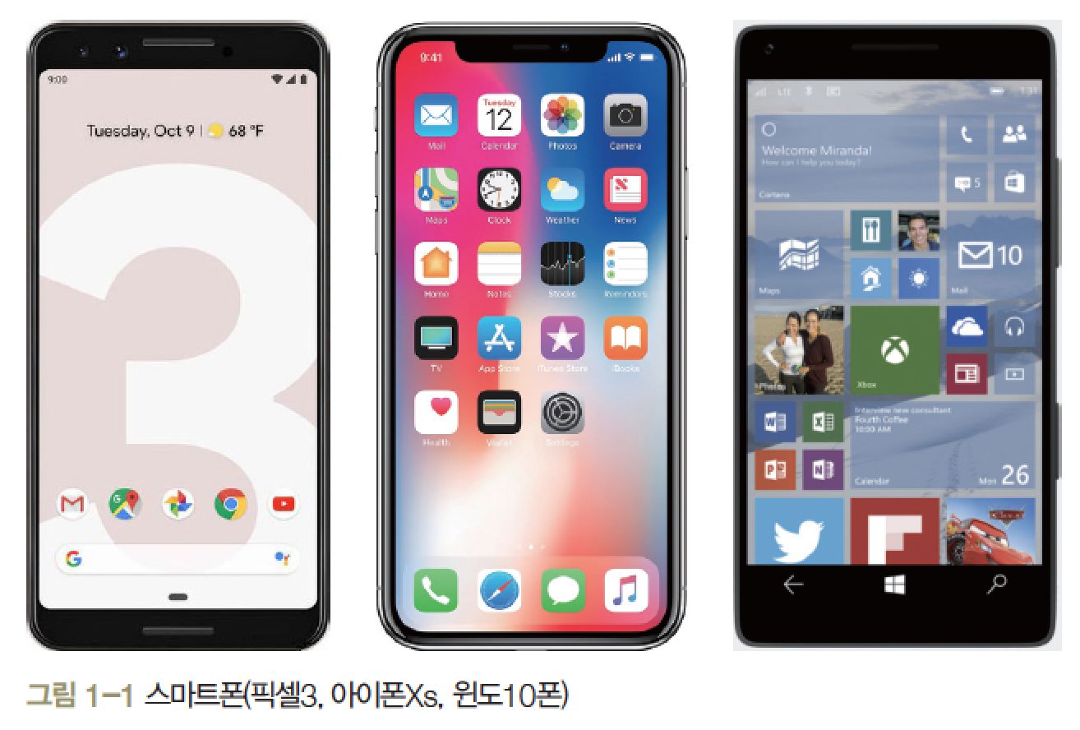
1. 안드로이드 개요 ▶ 스마트폰의 개요
스마트폰
통화 기능 + 컴퓨터 + 다양한 기능 내장(MP3, 카메라, DMB, GPS 등)
스마트폰의 역사
1992년 IBM사의 사이먼 (최초)
1996년 노키아 9000
2002년 마이크로소프트 포켓PC
2007년 아이폰
2008년 안드로이드 폰
2010년 윈도폰7

Slide 7
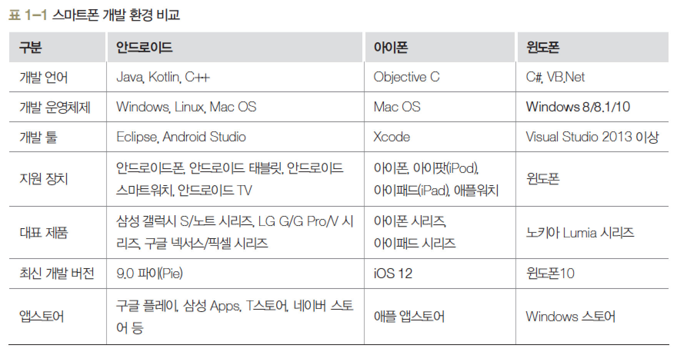
1. 안드로이드 개요 ▶ 스마트폰 운영체제
2017년 기준 세계시장 점유율
안드로이드 스마트폰 약 86%, 아이폰 약 14%, 윈도폰 약 0.1%

Slide 8
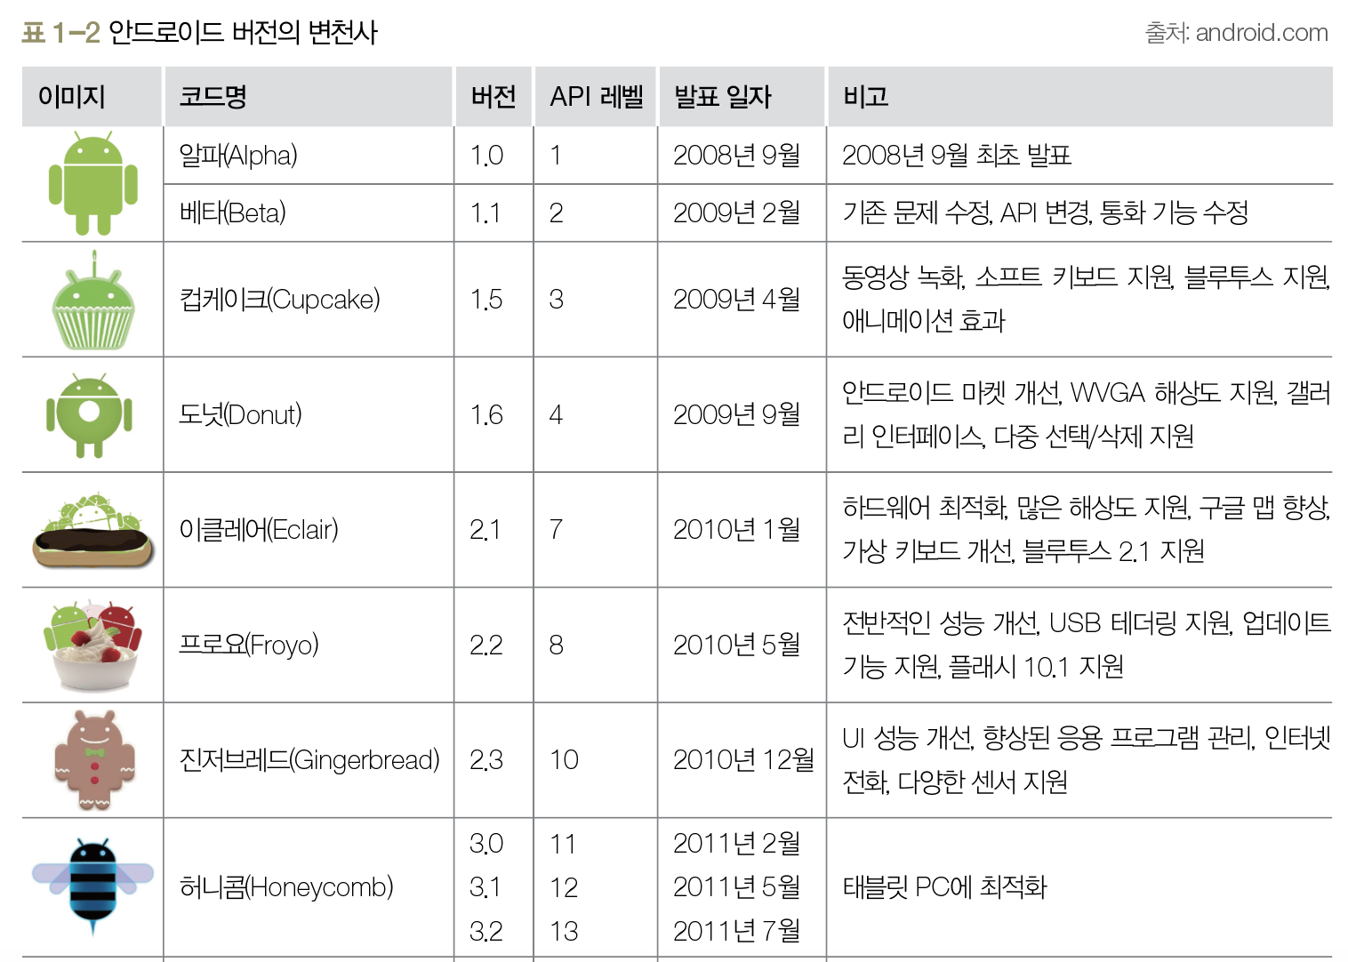
1. 안드로이드 개요 ▶ 안드로이드 역사 (1/2)

Slide 9
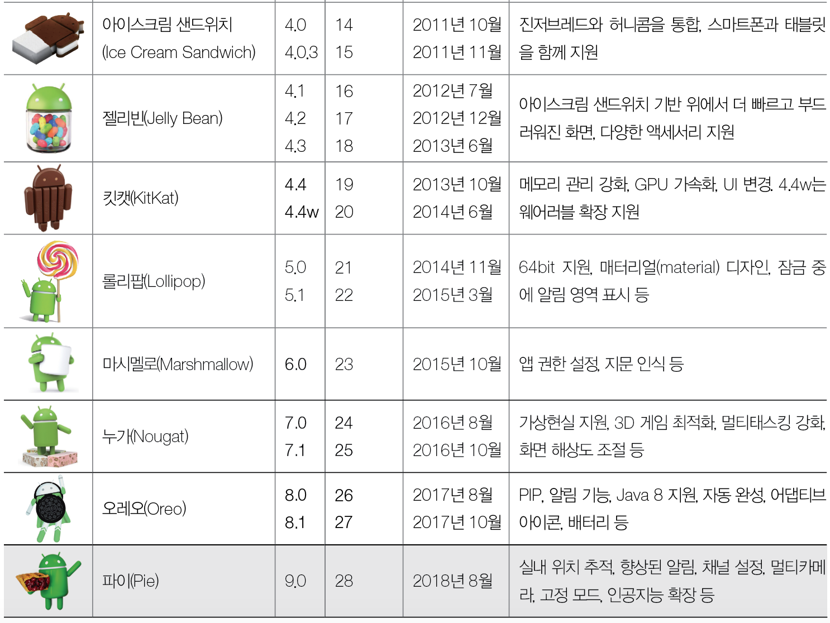
1. 안드로이드 개요 ▶ 안드로이드 역사 (2/2)

Slide 10
1. 안드로이드 개요 ▶ 안드로이드의 주요한 기능
안드로이드의 주요한 기능
애플리케이션 프레임워크를 통해서 제공되는 API를 사용함으로써 코드를 재사용하여 효율적이고 빠른 애플리케이션 개발 가능
모바일 기기에 최적화된 달빅 또는 아트런타임 제공
2D 그래픽 및 삼차원 그래픽을 최적화하여 표현
모바일용 데이터베이스인 SQLite를 제공
각종 오디오, 비디오 및 이미지 형식을 지원
모바일 기기에 내장된 각종 하드웨어(블루투스, 카메라, 나침반, WiFi 등) 지원
이클립스 IDE 또는 Android Studio를 통해서 강력하고 빠른 개발 환경 제공
롤리팝(5.0)부터는 다양한 안드로이드 기기를 통합 지원
마시멜로(6.0)부터는 앱 권한 설정, 지문 인식 지원
누가(7.0)부터는 가상현실 지원 및 3D 게임, 알림 기 향상, 다중 창 열기 지원
오레오(8.0)부터는 PIP, 알림, 자동 채우기, 배터리 강화 등을 지원
파이(9.0)부터는 실내 위치 추적, 향상된 알림, 멀티카메라, 인공지능 확장 등을 지원

Slide 11
1. 안드로이드 개요 ▶ 안드로이드의 특징
안드로이드의 특징
안드로이드의 핵심 커널(Kernel)은 리눅스(Linux)로 구성
안드로이드 애플리케이션 개발 언어는 Java를 사용
안드로이드 SDK에서 많은 라이브러리를 포함하고 있어 개발이 용이
오픈 소스를 지향하기 때문에 운영체제부터 관련 문서, 개발 도구 등 거의 모든 것을 무료로 사용 가능
지속적인 업그레이드를 제공

Slide 12
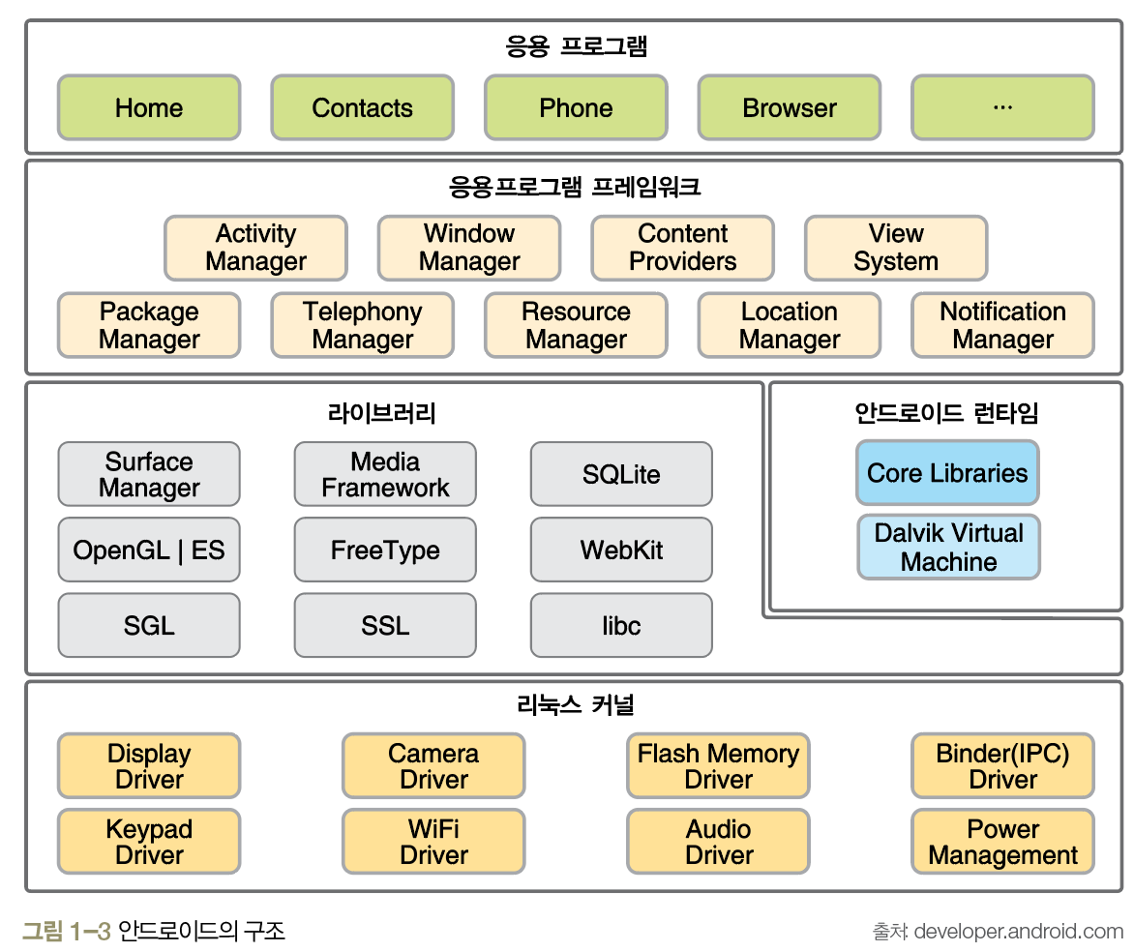
1. 안드로이드 개요 ▶ 안드로이드의 구조(1/3)

Slide 13
1. 안드로이드 개요 ▶ 안드로이드의 구조(2/3)
응용 프로그램(Applications)
안드로이드 스마트폰에서 사용할 수 있는 일반적인 응용 프로그램
웹 브라우저, 달력, 구글맵, 연락처, 게임 등 사용자 입장에서 가장 많이 사용
Java로 제작됨
응용 프로그램 프레임워크(Application Framework)
안드로이드 API가 존재하는 곳
안드로이드폰 하드웨어에 접근할 때는 Java에 직접 접근하는 것이 아니라 API를 통해서 가능

Slide 14
1. 안드로이드 개요 ▶ 안드로이드의 구조(3/3)
안드로이드 런타임(Android Runtime)
Java 코어 라이브러리와 달빅 가상 머신(Dalvik Virtual Machine) 또는 아트 런타임(ART Runtime)으로 구성
라이브러리(Libraries)
안드로이드에서 사용되는 여러 시스템 라이브러리는 시스템 접근 때문에 Java가 아닌 C로 작성
리눅스 커널(Linux Kernel)
하드웨어의 운영과 관련된 저수준의 관리 기능이 들어 있음
주로 메모리 관리, 디바이스 드라이버, 보안 등

Slide 15
2. 안드로이드 개발 환경 ▶ 개발 운영체제
안드로이드 개발을 위한 운영체제
Windows, Linux, Mac이 있음
Windows 개발 환경이 가장 보편적
안드로이드 개발 환경을 구축하면 가상의 안드로이드 장치인 AVD(Android Virtual Device) 제공
실제 안드로이드 장비 없이도 안드로이드 장비가 있는 것처럼 작업 가능

Slide 16
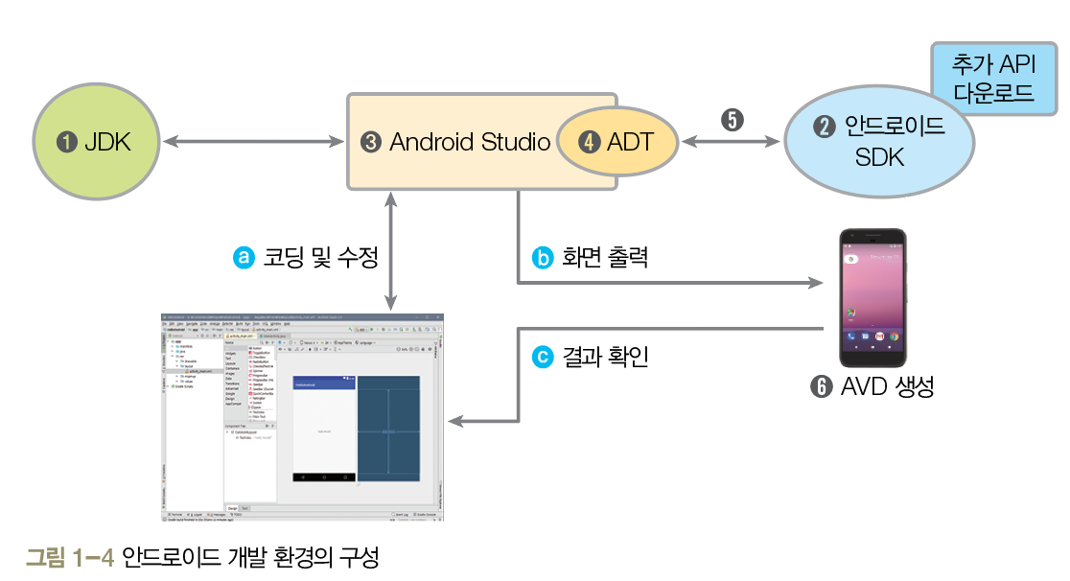
2. 안드로이드 개발 환경 ▶ 개발 환경의 구성(1/2)
개발 환경 구성이 완료되면 Android Studio를 실행해서 코딩과 수정을 통해 앱을 개발
코딩된 결과는 AVD에 출력하고, 개발자는 그 결과를 확인

Slide 17
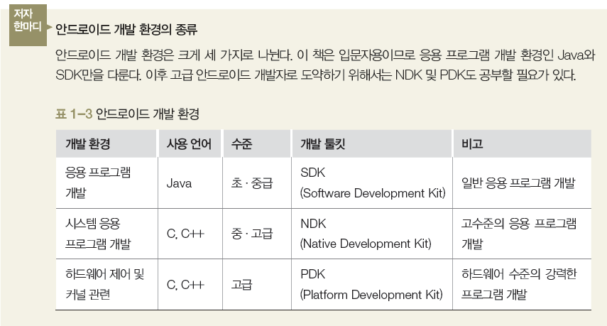
2. 안드로이드 개발 환경 ▶ 개발 환경의 구성(2/2)

Slide 18
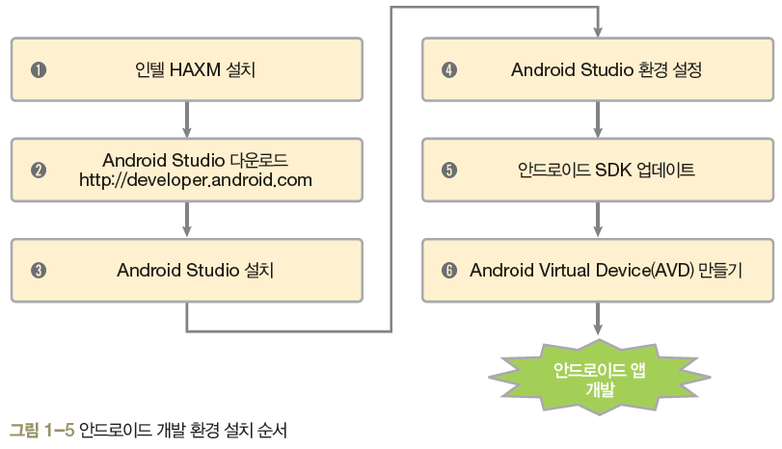
3. 안드로이드 개발 환경 설치 ▶ 개발 환경 설치 순서

Slide 19
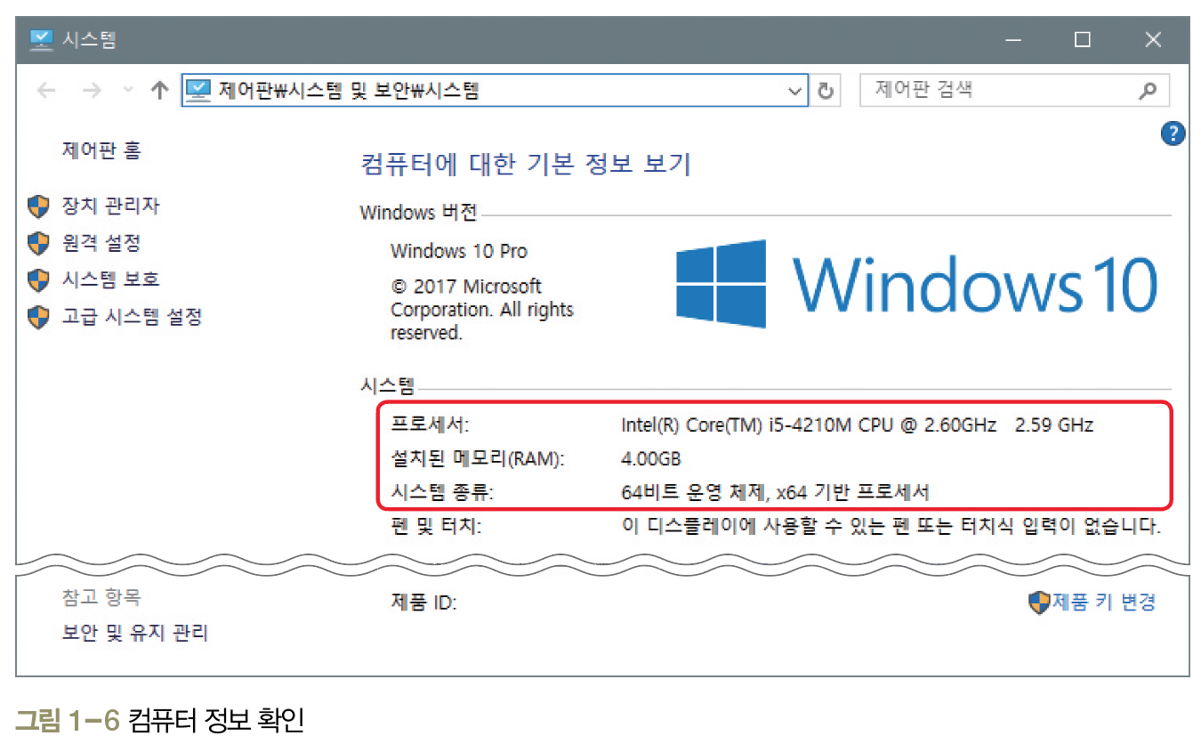
3. 안드로이드 개발 환경 설치 ▶ 인텔 HAXM 설치(1/4)
[제어판]의 [시스템 및 보안]-[시스템] 실행
[시스템] 부분에서 CPU, RAM, 시스템 종류를 확인

Slide 20
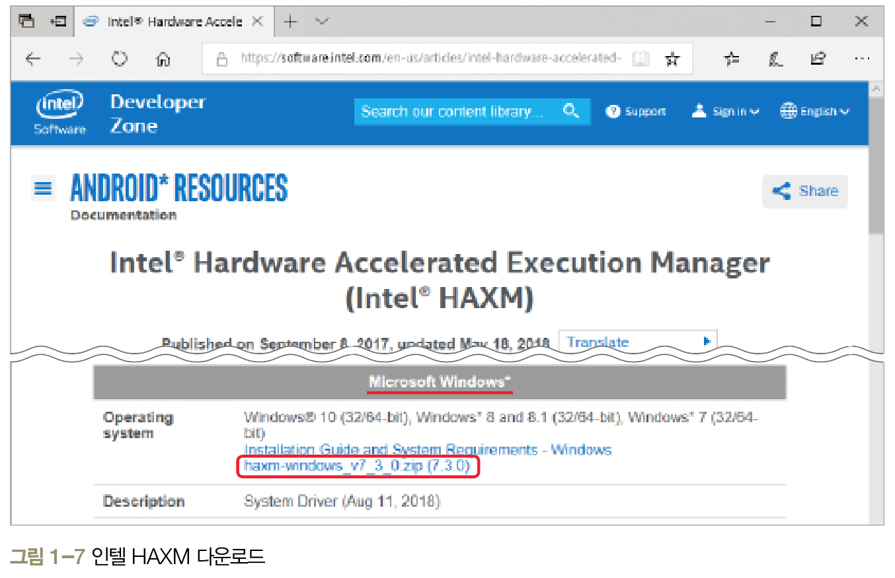
3. 안드로이드 개발 환경 설치 ▶ 인텔 HAXM 설치(2/4)
https://software.intel.com/en-us/articles/intel-hardwareaccelerated-
execution-manager-intel-haxm에 접속
Intel HAXM 압축 파일 다운로드

Slide 21
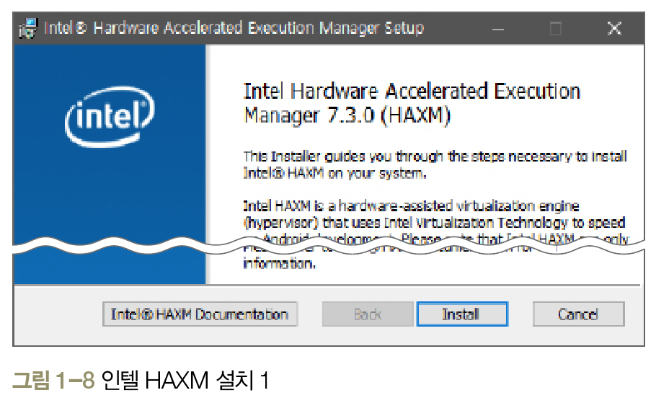
3. 안드로이드 개발 환경 설치 ▶ 인텔 HAXM 설치(3/4)
다운로드한 haxm-windows_버전.zip 파일의 압축을 풀기
intelhaxmandroid.exe 파일을 실행해서 설치를 진행

Slide 22
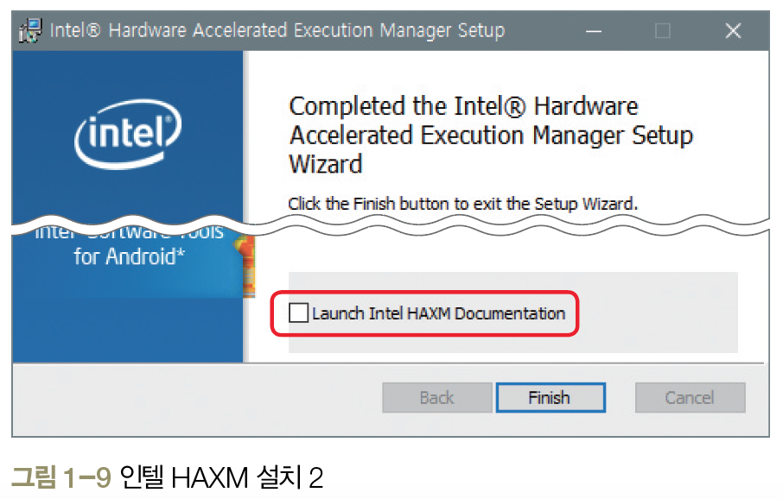
3. 안드로이드 개발 환경 설치 ▶ 인텔 HAXM 설치(4/4)
설치가 진행된 후 완료되면 ‘Launch Intel HAXM Documentation’ 체크 끄기
<Finish> 클릭

Slide 23
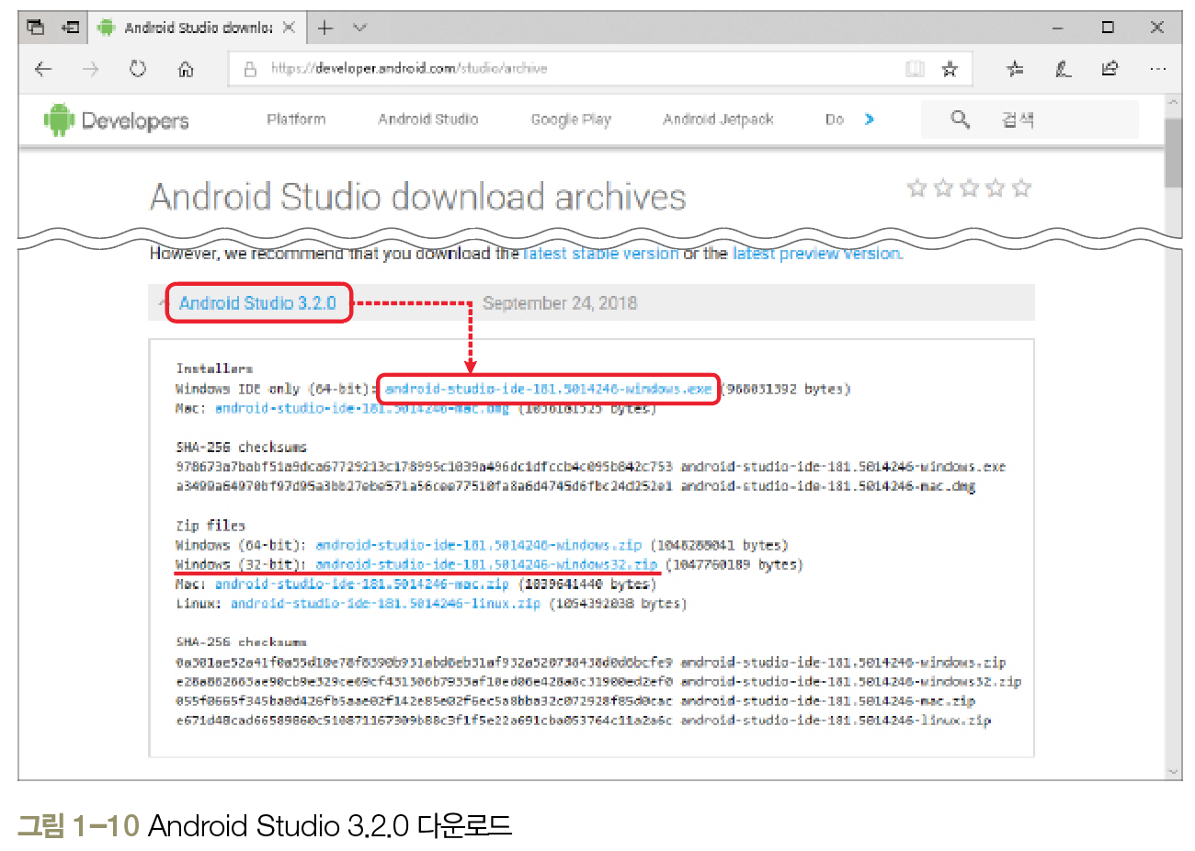
3. 안드로이드 개발 환경 설치 ▶ Android Studio 설치[1/2]
https://developer.android.com/studio/archive.html에 접속 후 <I AGREE TO THE TERMS>를 클릭한 후, Android Studio 3.2.0 버전 다운로드

Slide 24
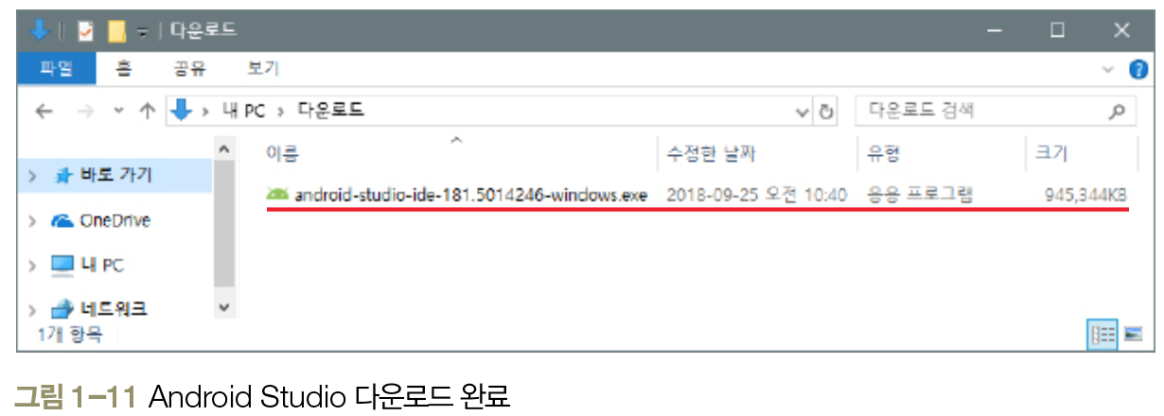
3. 안드로이드 개발 환경 설치 ▶ Android Studio 설치[2/2]
다운로드 받은 Android Studio 3.2.0 (android-studio-ide-181.5014246-windows.exe, 약 923MB)버전

Slide 25
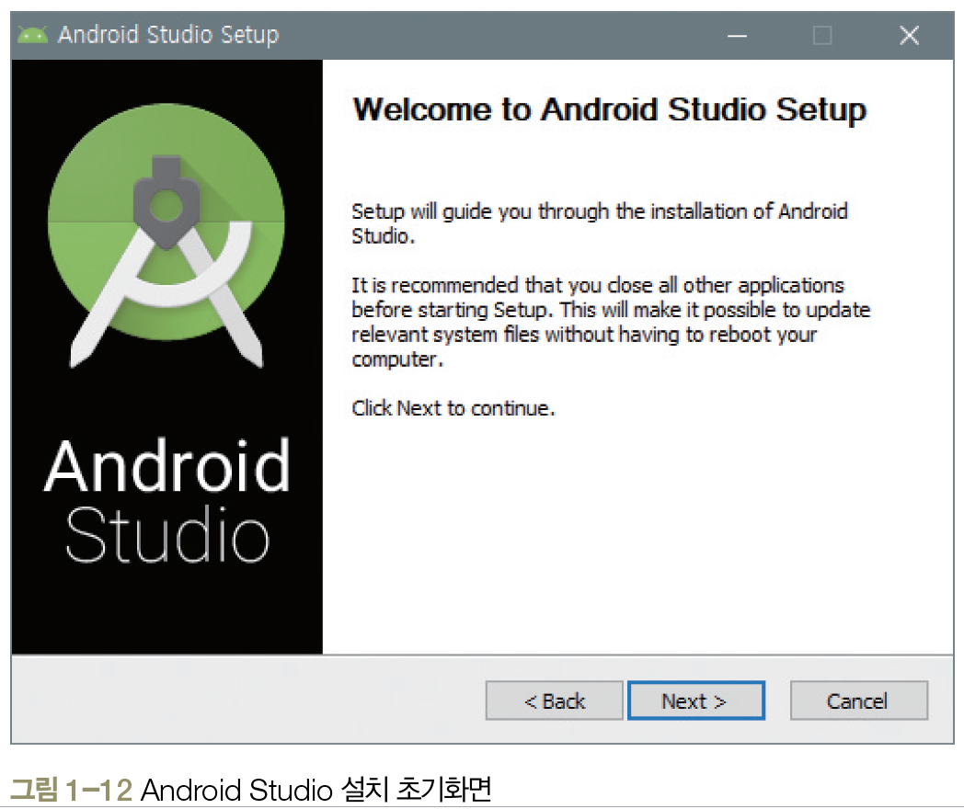
3. 안드로이드 개발 환경 설치 ▶ Android Studio 설치[1/7]
다운로드한 Android Studio 3.2.0(android-studio-ide-181.5014246-windows.exe) 실행 후 초기화면에서 <Next> 클릭

Slide 26
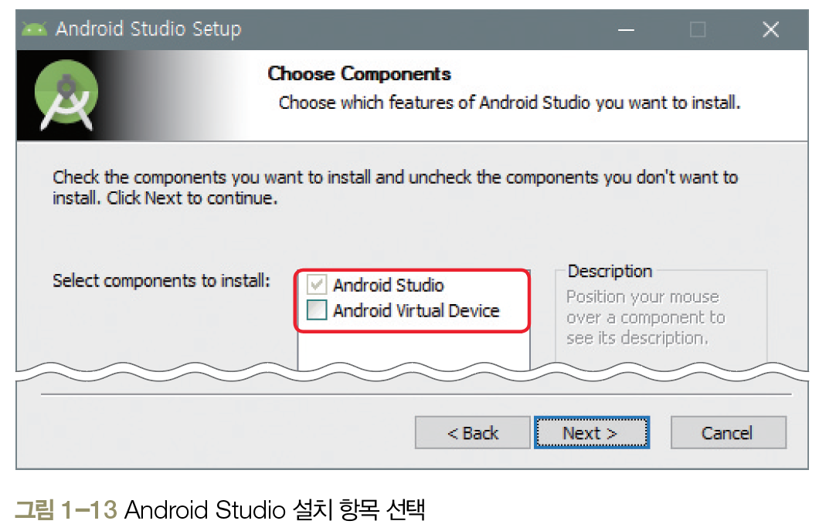
3. 안드로이드 개발 환경 설치 ▶ Android Studio 설치[2/7]
‘Android Virtual Devices’의 체크를 끄고 <NEXT> 클릭

Slide 27
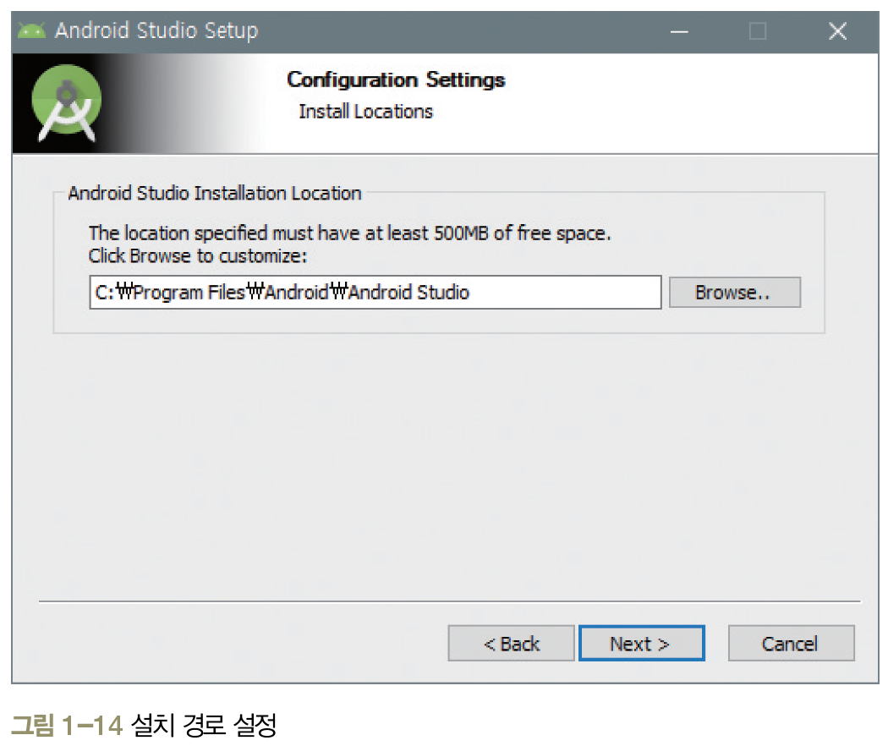
3. 안드로이드 개발 환경 설치 ▶ Android Studio 설치[3/7]
Android Studio가 설치될 폴더를 선택한 후 기본값으로 두고 <Next> 클릭

Slide 28
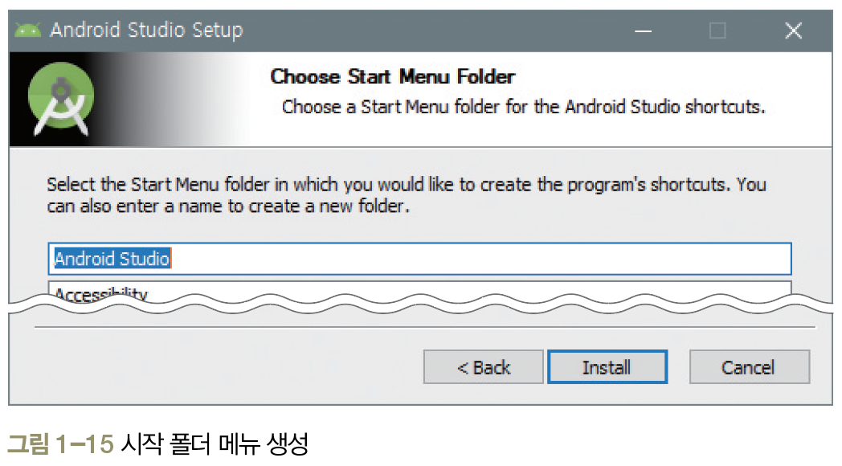
3. 안드로이드 개발 환경 설치 ▶ Android Studio 설치[4/7]
시작 메뉴 폴더를 생성하는 화면에서 기본값으로 두고 <Install> 클릭

Slide 29
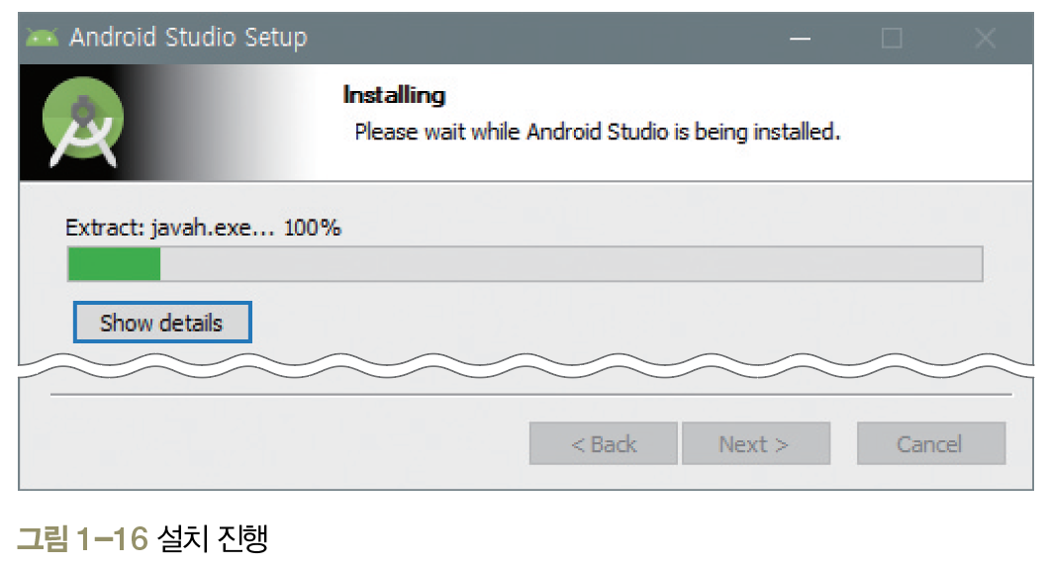
3. 안드로이드 개발 환경 설치 ▶ Android Studio 설치[5/7]
Android Studio의 설치 진행

Slide 30
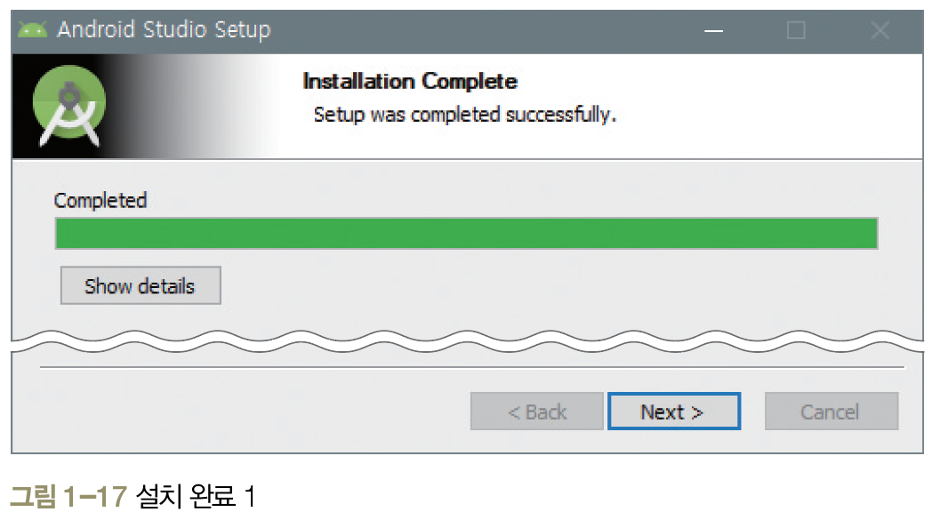
3. 안드로이드 개발 환경 설치 ▶ Android Studio 설치[6/7]
설치가 완료되면 <Next> 클릭

Slide 31
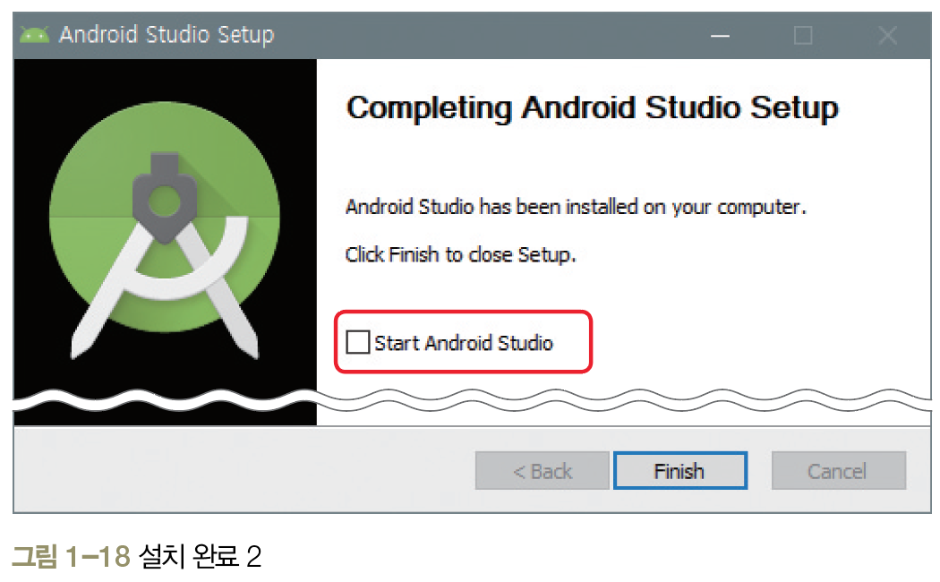
3. 안드로이드 개발 환경 설치 ▶ Android Studio 설치[7/7]
설치 완료 화면에서 ‘Start Android Studio’의 체크를 끄고 <Finish> 클릭

Slide 32
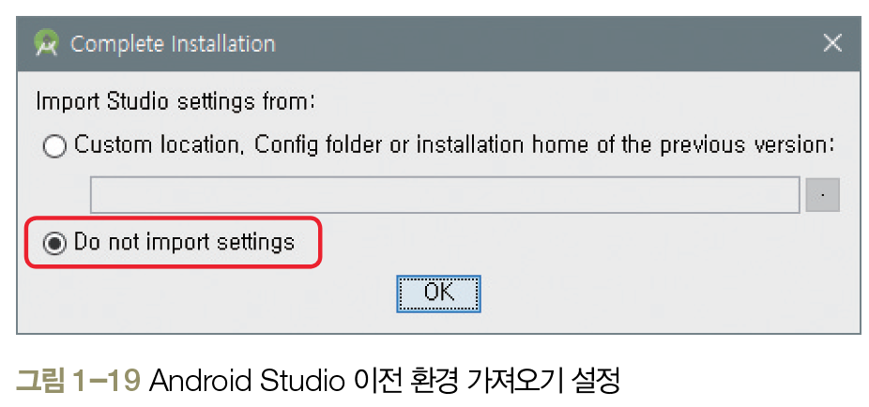
3. 안드로이드 개발 환경 설치 ▶ Android Studio 설정[1/12]
[Windows 시작]-[Android Studio]의 Android Studio를 실행

Slide 33

3. 안드로이드 개발 환경 설치 ▶ Android Studio 설정[2/12]
로고 화면

Slide 34
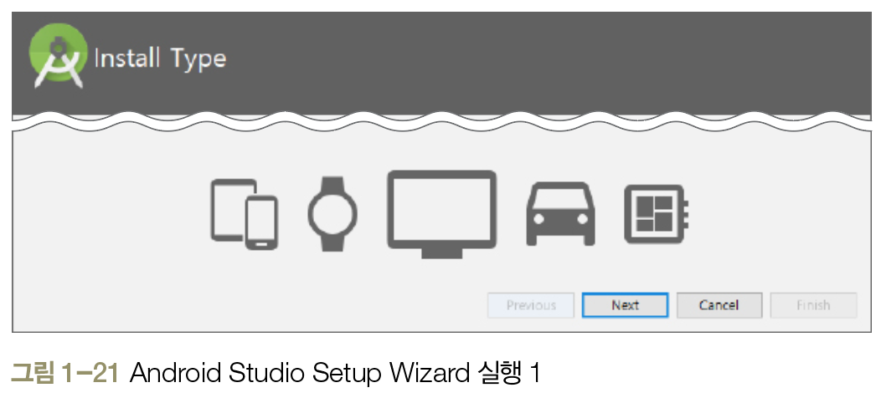
3. 안드로이드 개발 환경 설치 ▶ Android Studio 설정[3/12]
[Android Studio Setup Wizard]가 실행됨. 환영 화면에서 <Next> 클릭

Slide 35
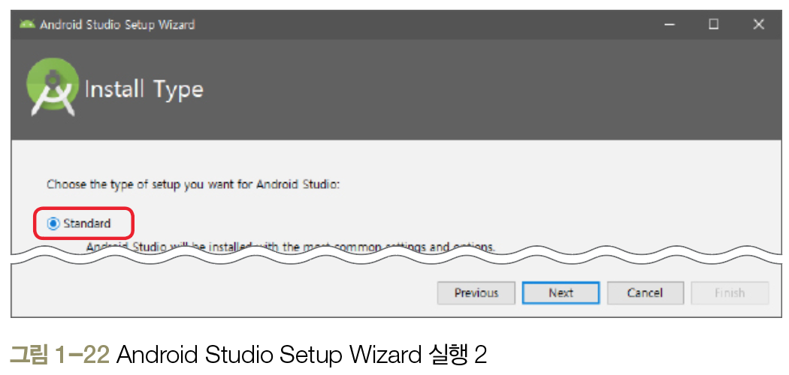
3. 안드로이드 개발 환경 설치 ▶ Android Studio 설정[4/12]
[Install Type]은 ‘Standard’을 선택하고 <Next> 클릭

Slide 36
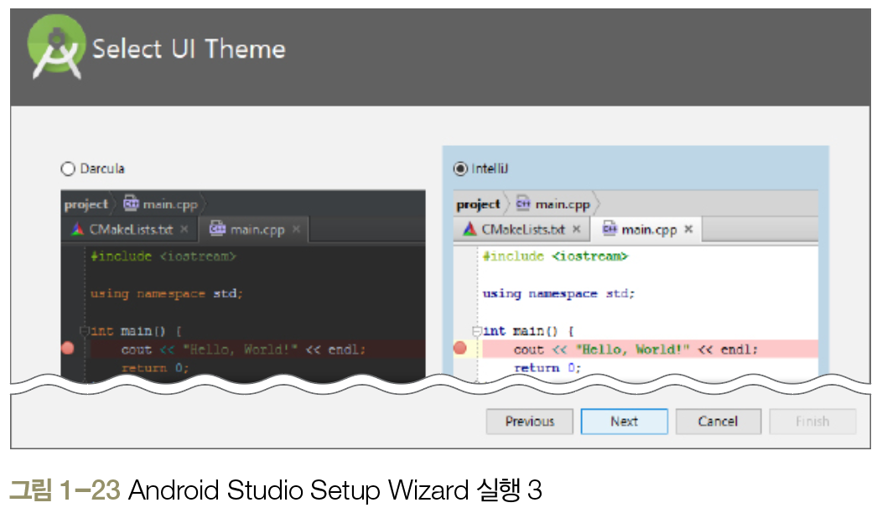
3. 안드로이드 개발 환경 설치 ▶ Android Studio 설정[5/12]
[Select UI Theme]는 무엇이든 선택. <Next> 클릭

Slide 37
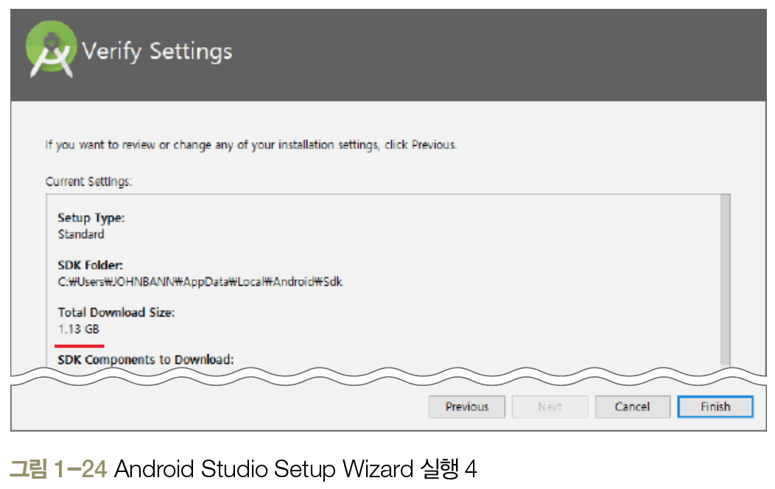
3. 안드로이드 개발 환경 설치 ▶ Android Studio 설정[6/12]
[Verify Settings]에서 다운로드 크기를 확인하고 <Finish> 클릭

Slide 38
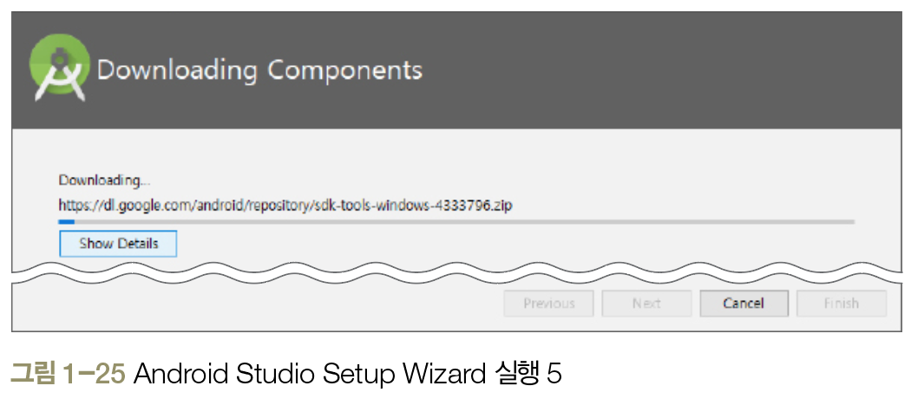
3. 안드로이드 개발 환경 설치 ▶ Android Studio 설정[7/12]
안드로이드 SDK의 다운로드 및 설치가 진행

Slide 39
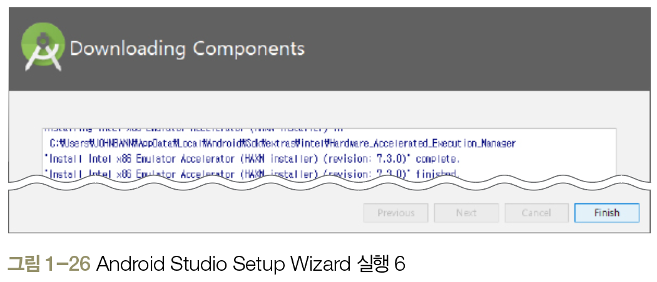
3. 안드로이드 개발 환경 설치 ▶ Android Studio 설정[8/12]
다운로드 및 설치가 완료되면 <Finish>를 클릭해서 종료

Slide 40
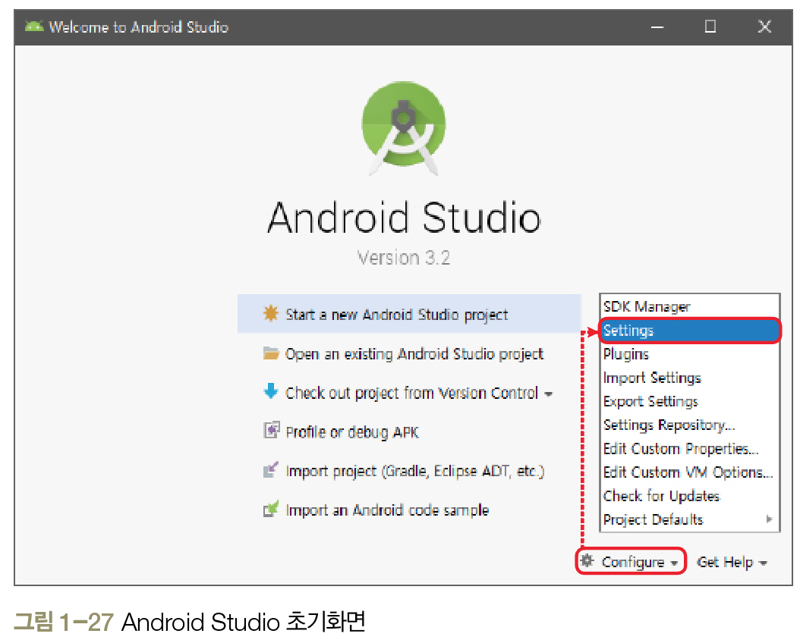
3. 안드로이드 개발 환경 설치 ▶ Android Studio 설정[9/12]
Android Studio 초기화면이 나오면 ‘Configure’를 클릭하고 ‘Settings’ 선택

Slide 41
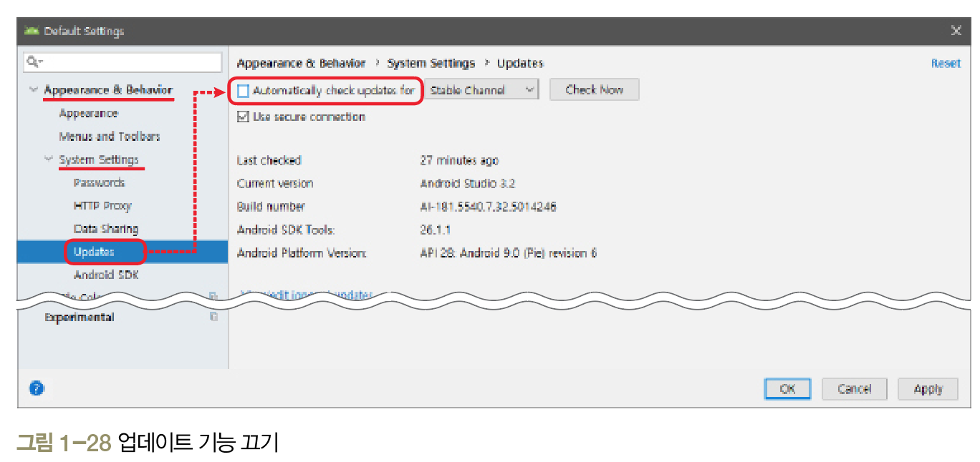
3. 안드로이드 개발 환경 설치 ▶ Android Studio 설정[10/12]
왼쪽의 [Appearance & Behavior]-[System Settings]-[Updates]를 선택
오른쪽의 ‘Automatically check updates for …’의 체크 끄기

Slide 42
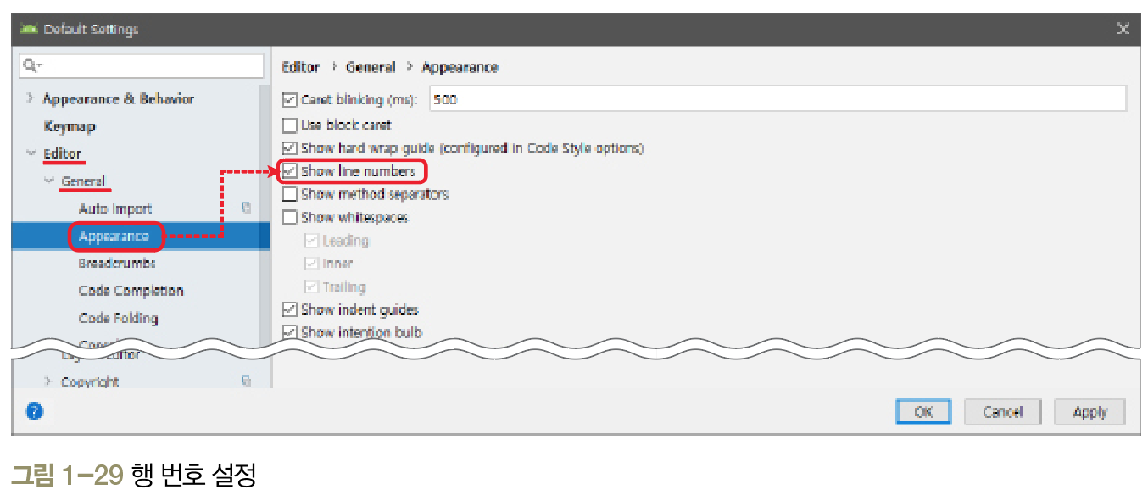
3. 안드로이드 개발 환경 설치 ▶ Android Studio 설정[11/12]
코딩할 소스의 행 번호가 보이도록 왼쪽의 [Editor]-[General]-[Appearance]를 선택 후 오른쪽의 ‘Show line numbers’에 체크

Slide 43
3. 안드로이드 개발 환경 설치 ▶ Android Studio 설정[12/12]
편집기의 폰트를 변경하려면 왼쪽의 [Editor]-[Colors & Fonts]에서 설정 가능
변경하지 말고 <OK> 클릭해서 설정 마치기

Slide 44
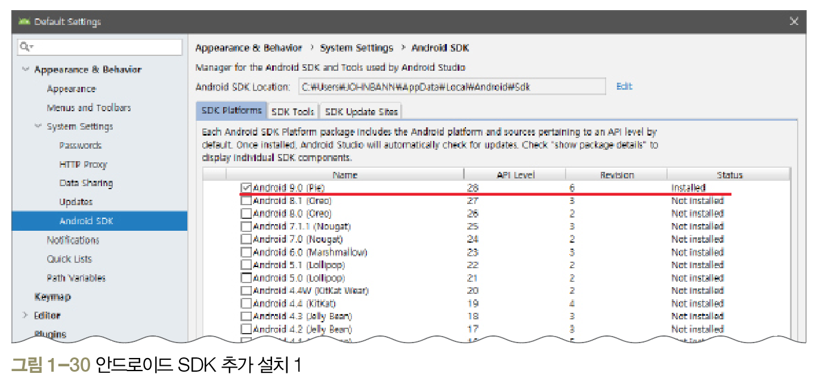
3. 안드로이드 개발 환경 설치 ▶ SDK 업데이트[1/7]
Android Studio를 실행한 후 초기화면에서 오른쪽 아래의 ‘Configure’를 클릭하고
‘SDK Manager’를 클릭하면 각 안드로이드 버전별로 SDK를 추가/제거할 수 있는 창이 나오는데, 현재는 ‘Android 9.0(pie)’이 설치되어 있는 것을 확인

Slide 45
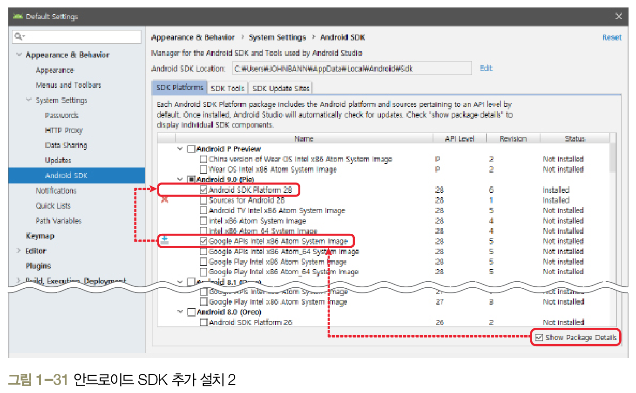
3. 안드로이드 개발 환경 설치 ▶ SDK 업데이트[2/7]
오른쪽 아래의 ‘Show Package Details’에 체크 후, 기존의 체크 항목 모두 끄기
Android 9.0(Pie) 아래의 ‘Android SDK Platform 28’과 ‘Google APIs Intel x86 Atom System Image’만 체크한다.

Slide 46
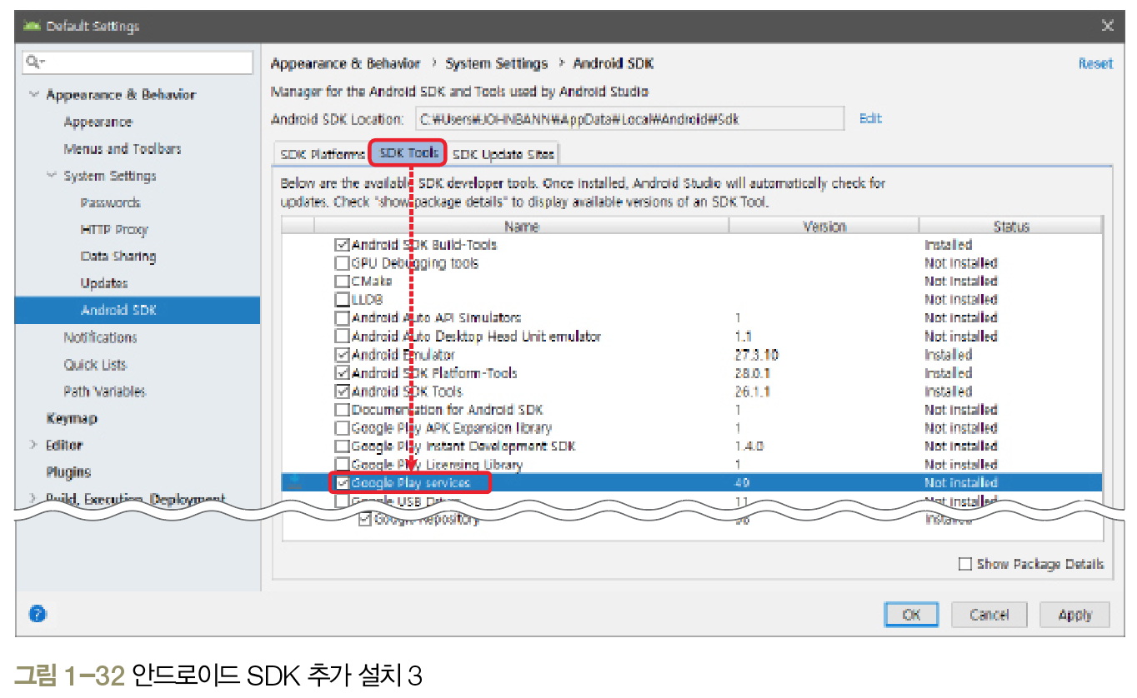
3. 안드로이드 개발 환경 설치 ▶ SDK 업데이트[3/7]
이번에는 SDK Tools 탭을 클릭해서 추가로 ‘Google Play services’에 체크하고 <OK> 클릭. 만약 [Confirm Change] 창이 나오면 <OK> 클릭

Slide 47
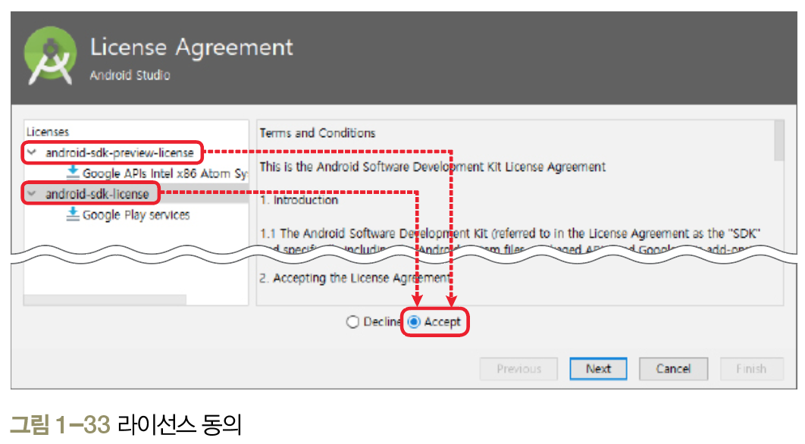
3. 안드로이드 개발 환경 설치 ▶ SDK 업데이트[4/7]
[License Agreement] 창에서 각 상위 항목을 클릭해서 ‘Accept’를 선택한 후 <Next>를 클릭해서 설치 진행

Slide 48
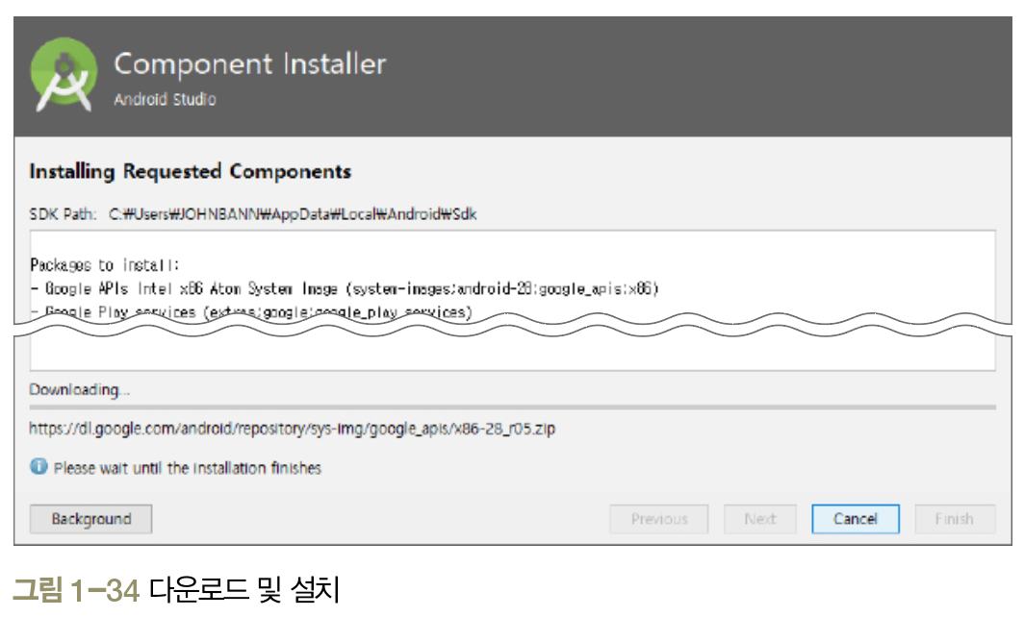
3. 안드로이드 개발 환경 설치 ▶ SDK 업데이트[5/7]
선택한 항목 한동안 다운로드 및 설치

Slide 49
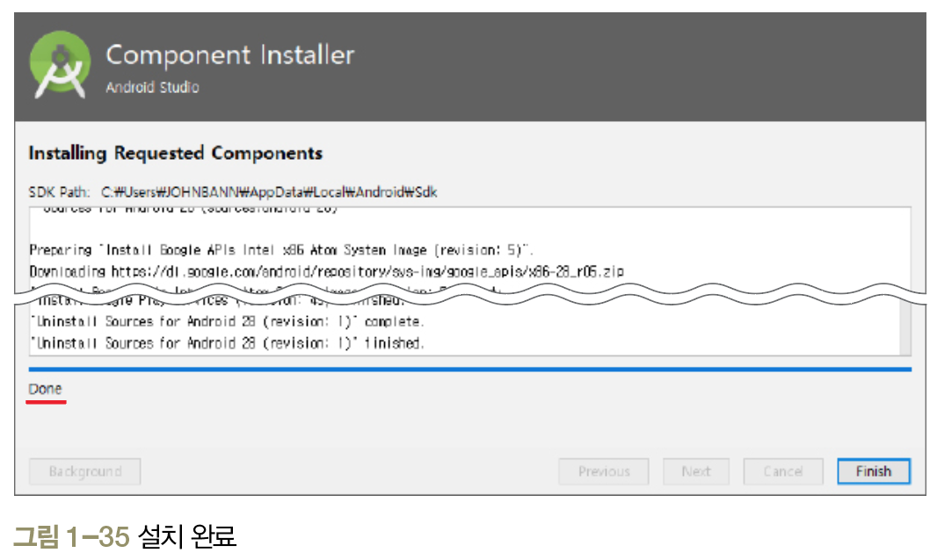
3. 안드로이드 개발 환경 설치 ▶ SDK 업데이트[6/7]
설치가 완료되면 왼쪽 아래에 ‘Done’이라고 표시. <Finish>를 클릭하여 설치 종료

Slide 50
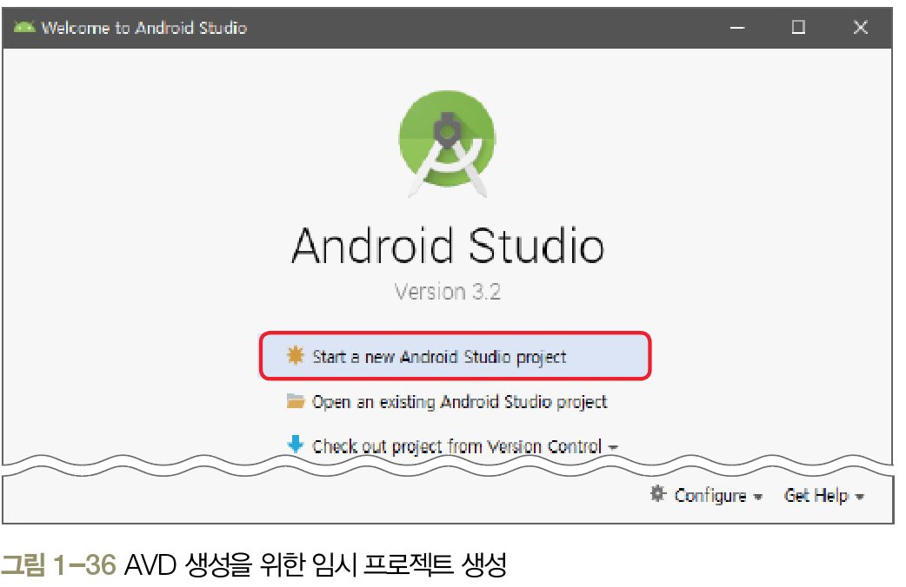
3. 안드로이드 개발 환경 설치 ▶ AVD 생성[1/20]
Android Studio 초기화면에서 [Start a new Android Studio project] 클릭

Slide 51
3. 안드로이드 개발 환경 설치 ▶ AVD 생성[2/20]
[Create Android Project], [Target Android Devices], [Add an Activity to Mobile], [Configure Activity]에서 모두 그대로 두고 <Next> 클릭
마지막 [Component Installer]에서 <Finish>를 클릭하면 한동안 프로젝트 생성
만약 [Windows 방화벽에서 이 앱의 일부 기능을 차단했습니다] 메시지 창이 나오면 <액세스 허용>을 클릭

Slide 52
3. 안드로이드 개발 환경 설치 ▶ AVD 생성[3/20]
[Tip of the Day] 창이 나오면 <Close>를 클릭

Slide 53
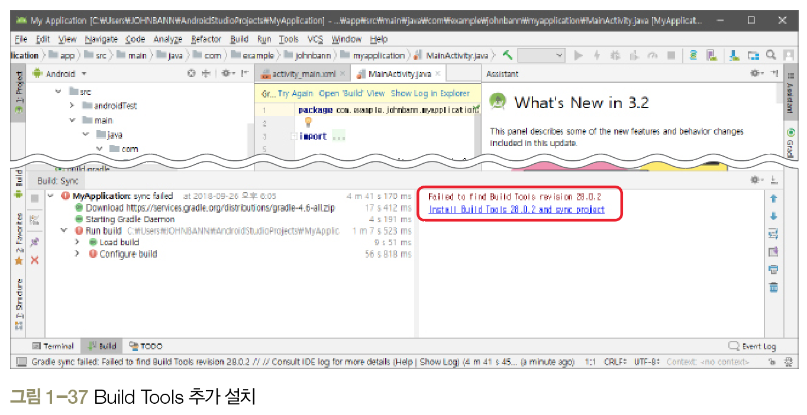
3. 안드로이드 개발 환경 설치 ▶ AVD 생성[4/20]
아래쪽 창에 Error가 표시되고 ‘Install Build tools…’라는 파란색 글자가 보이면 클릭해서 추가 설치

Slide 54
3. 안드로이드 개발 환경 설치 ▶ AVD 생성[5/20]
잠시 다운로드 및 설치가 진행된다. 설치가 완료되면 <Finish> 클릭

Slide 55
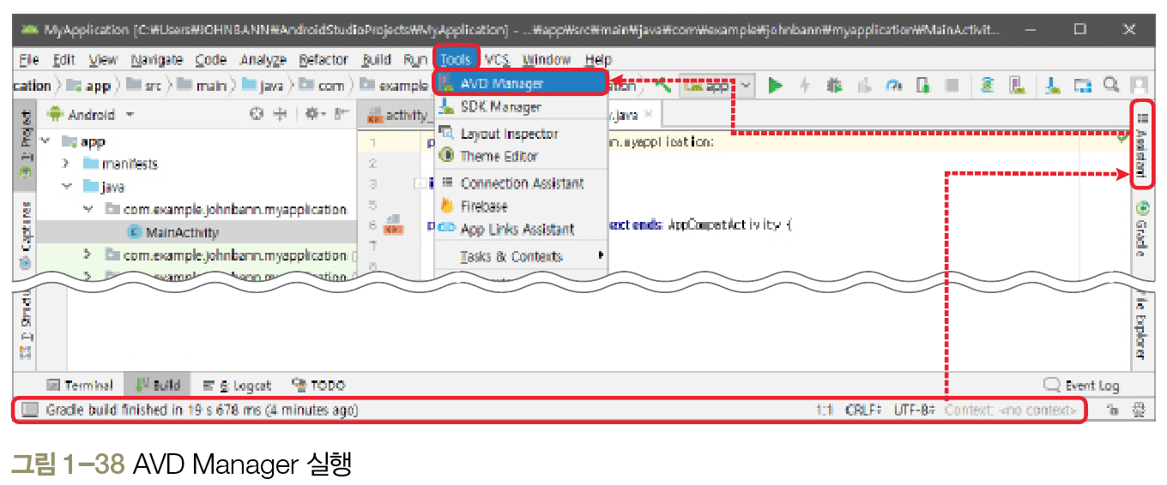
3. 안드로이드 개발 환경 설치 ▶ AVD 생성[6/20]
다시 프로젝트를 생성한다. 아래쪽의 상태 바로 작업의 진행의 완료를 확인하고 메뉴의 [Tools]-[Android]-[AVD Manager] 선택

Slide 56
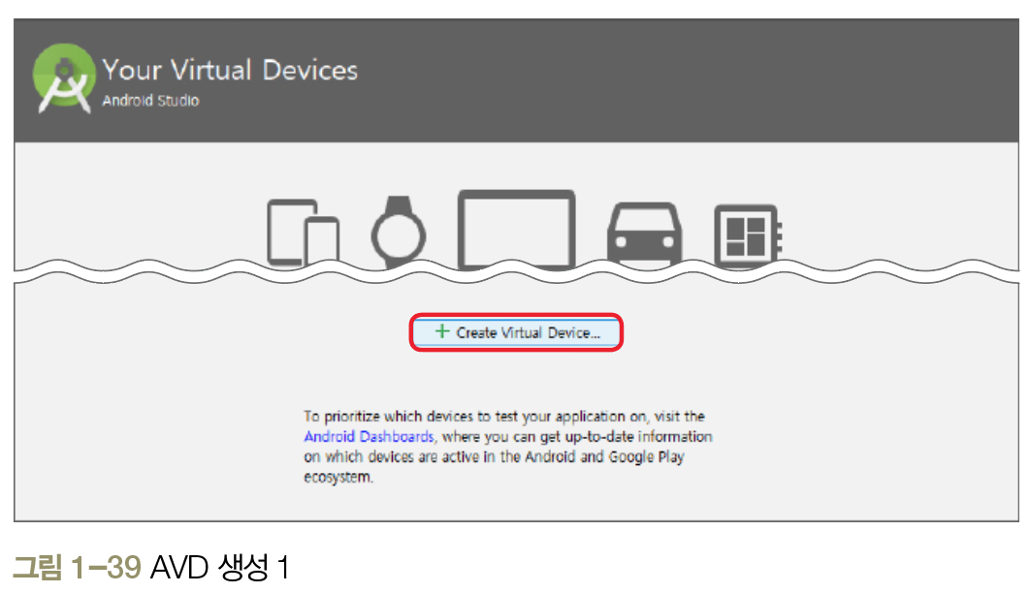
3. 안드로이드 개발 환경 설치 ▶ AVD 생성[7/20]
[Android Virtual Device Manager] 실행. 현재는 AVD가 하나도 없는 상태
<Create Virtual Device> 클릭

Slide 57
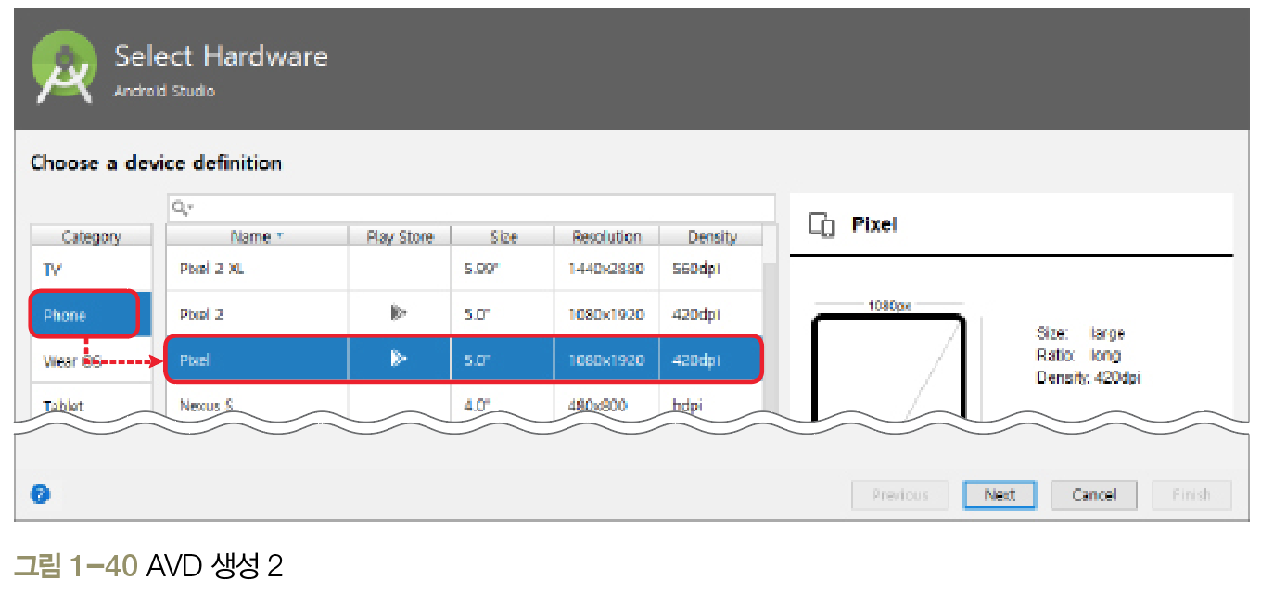
3. 안드로이드 개발 환경 설치 ▶ AVD 생성[8/20]
[Select Hardware] 창에서 왼쪽의 [Phone]이 선택되어 있음
구글의 레퍼런스폰인 ‘Pixel’을 선택하고 <Next> 클릭

Slide 58
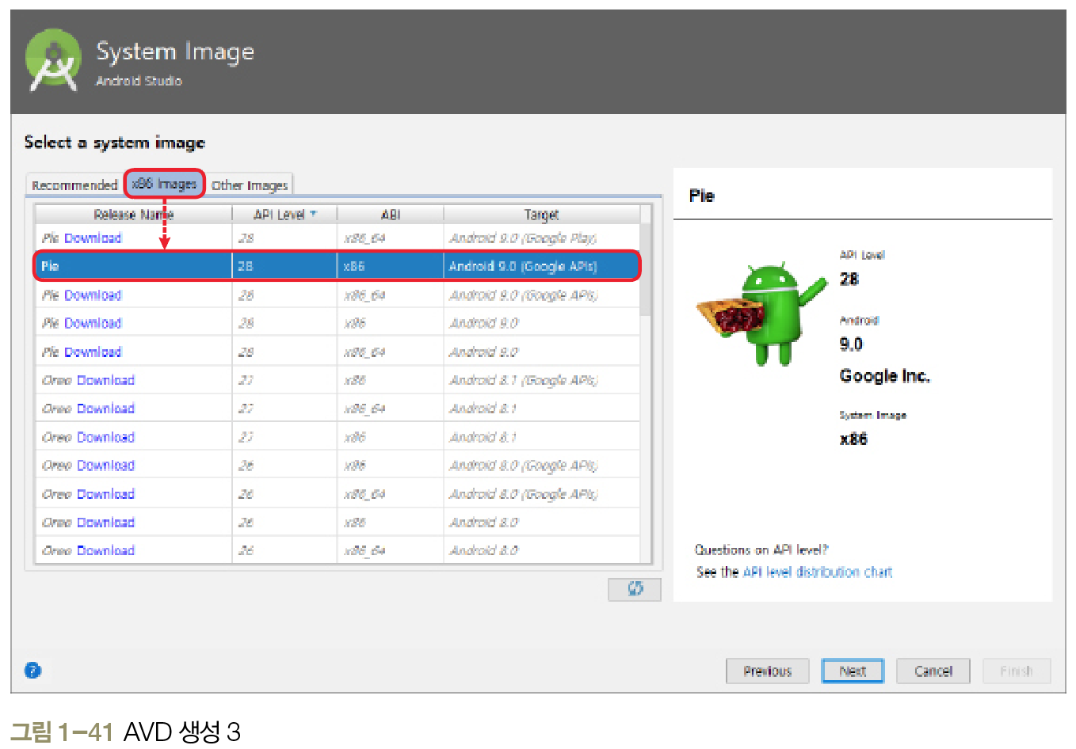
3. 안드로이드 개발 환경 설치 ▶ AVD 생성[9/20]
[x86 Images] 탭을 클릭하여 ‘Pie[API 28, x86, Android 9.0(Google APIs)]’를 선택하고 <Next>를 클릭한다.

Slide 59
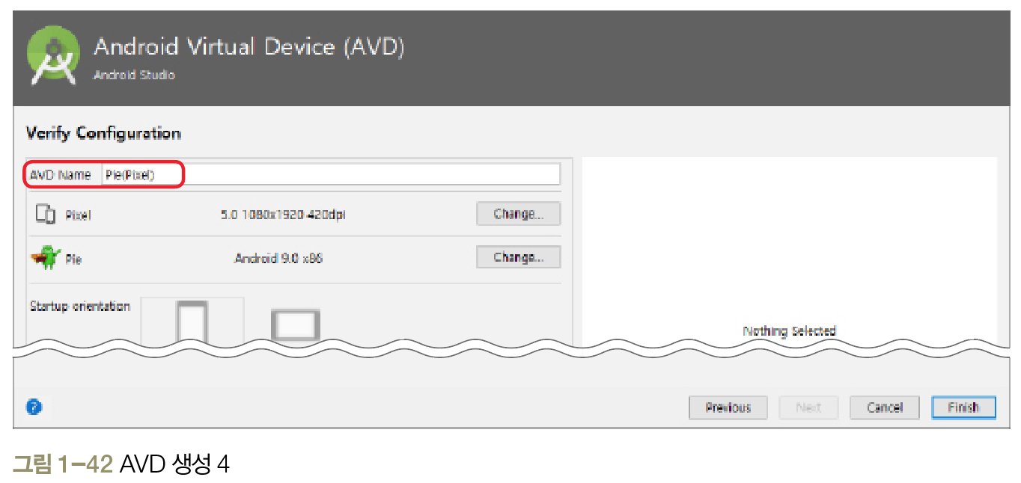
3. 안드로이드 개발 환경 설치 ▶ AVD 생성[10/20]
AVD Name은 적당히 ‘Pie(Pixel)’ 정도로 하고 <Finish> 클릭

Slide 60
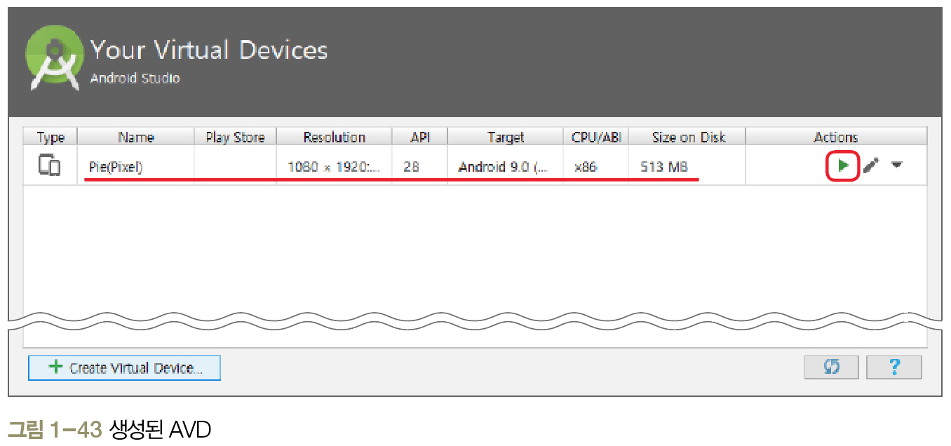
3. 안드로이드 개발 환경 설치 ▶ AVD 생성[11/20]
최종적으로 완성된 AVD의 모습
<Launch>를 클릭해서 AVD 부팅

Slide 61
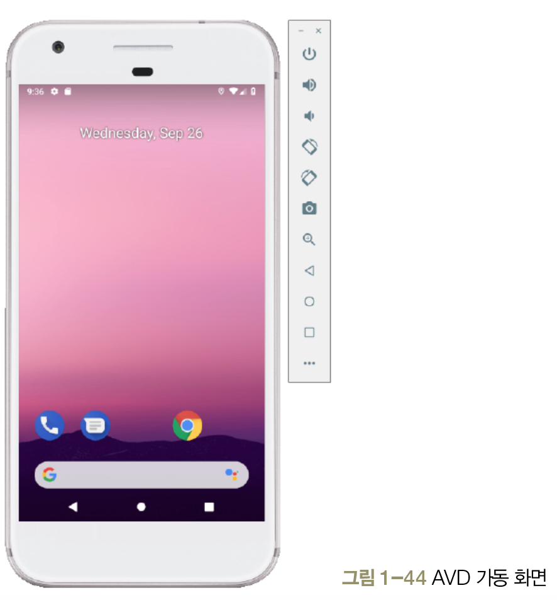
3. 안드로이드 개발 환경 설치 ▶ AVD 생성[12/20]
잠시 후에 부팅된 AVD 확인

Slide 62
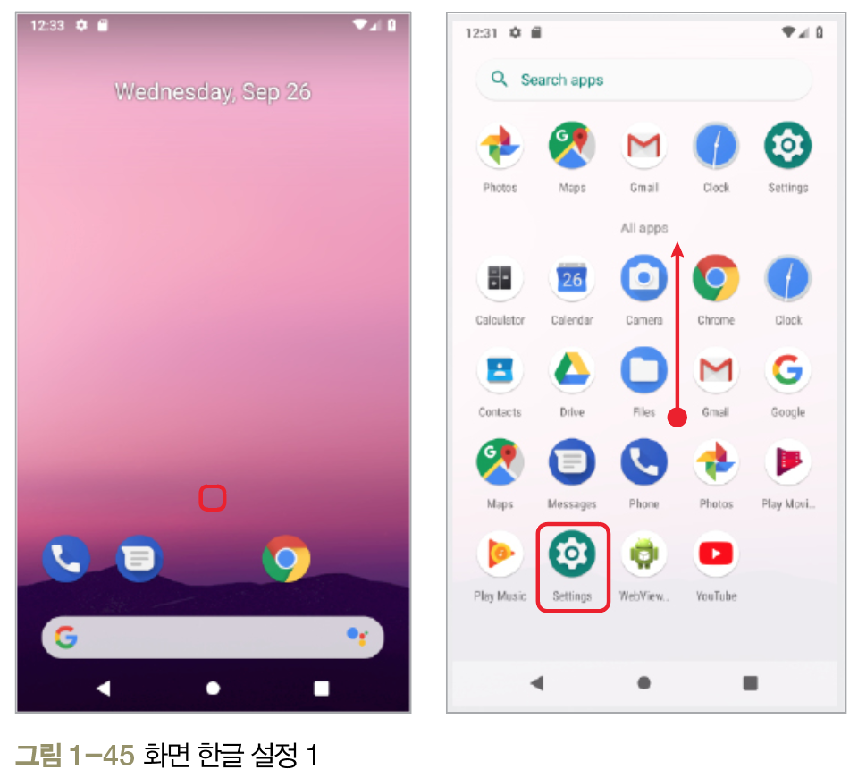
3. 안드로이드 개발 환경 설치 ▶ AVD 생성[13/20]
Settings 아이콘을 클릭

Slide 63
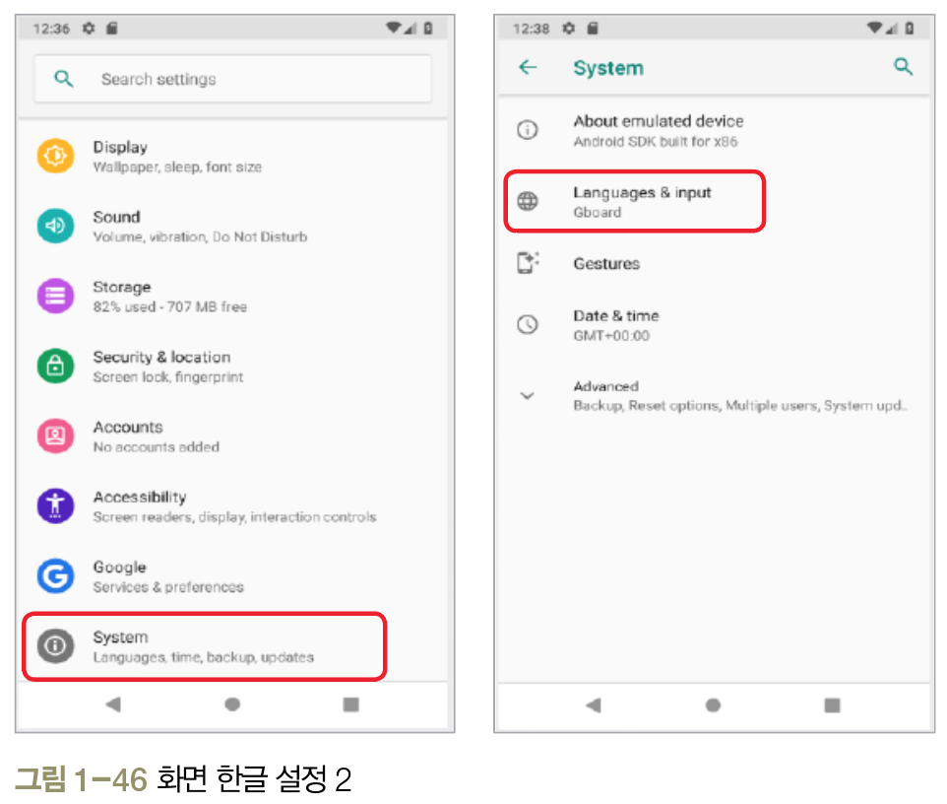
3. 안드로이드 개발 환경 설치 ▶ AVD 생성[14/20]
화면을 위로 스와이프하여 [System] 클릭 – [Languages & input] 클릭

Slide 64
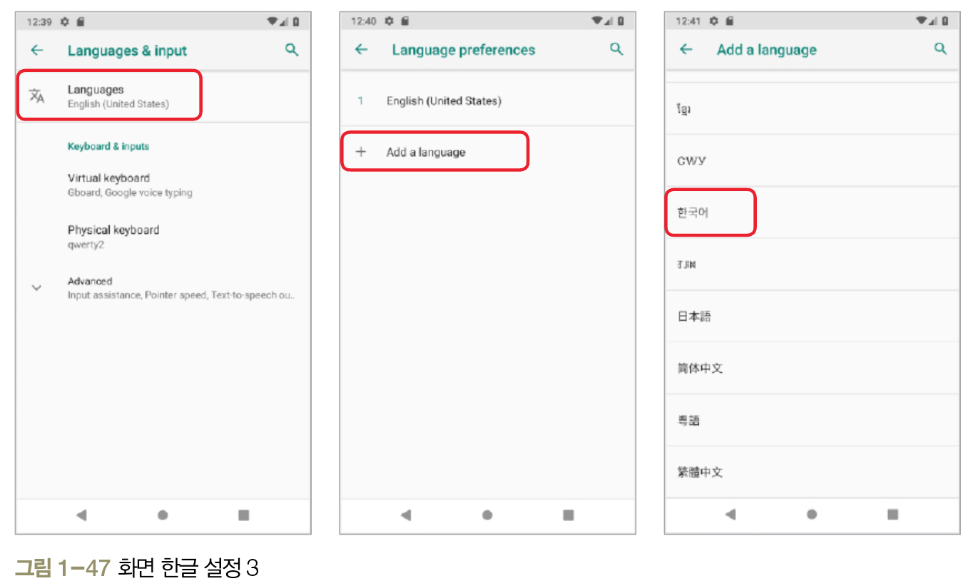
3. 안드로이드 개발 환경 설치 ▶ AVD 생성[15/20]
[Languages]-[Add a language]를 클릭하고 아래로 스와이프하여 ‘한국어’ 클릭

Slide 65
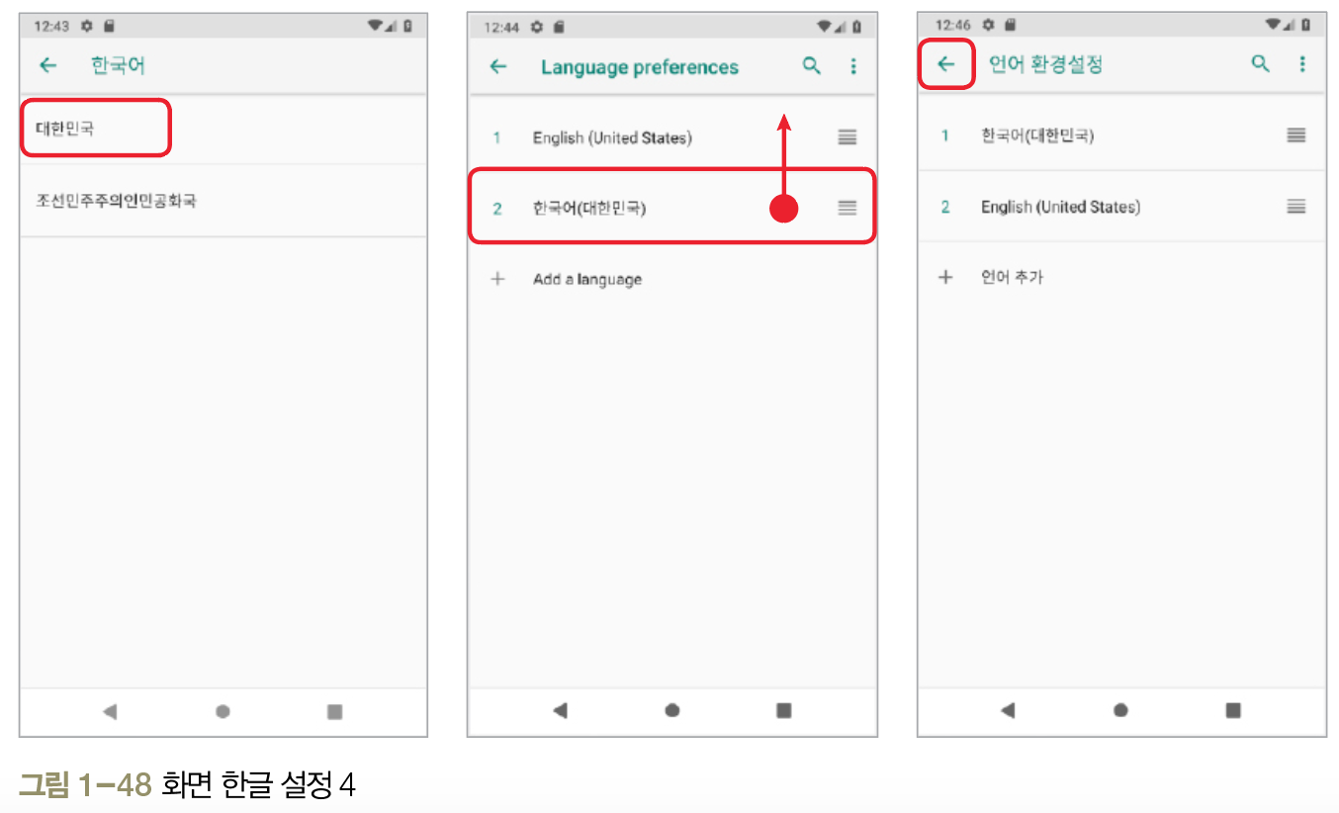
3. 안드로이드 개발 환경 설치 ▶ AVD 생성[16/20]
‘한국어(대한민국)’을 꾹 누른 채 위로 올려서 첫 번째로 만들기. 잠시 기다리면 화면이 한글로 바뀜. <←>를 클릭해서 앞 화면으로 돌아가기

Slide 66

3. 안드로이드 개발 환경 설치 ▶ AVD 생성[17/20]
맞춤법 기능 해제를 위해 [고급]-[맞춤법 검사기] 클릭 후 ‘맞춤법 검사기 사용’의 오른쪽을 클릭해서 흐린 색깔로 변경한 후 <←>를 클릭하여 앞 화면으로 돌아감

Slide 67

3. 안드로이드 개발 환경 설치 ▶ AVD 생성[18/20]
<←>를 연속 2회 클릭하여 [설정] 화면으로 돌아와 [디스플레이]를 선택한다. 이어서 [절전 모드]를 클릭한 후 ‘30분’을 선택하면 30분마다 화면이 잠길 것이다.

Slide 68

3. 안드로이드 개발 환경 설치 ▶ AVD 생성[19/20]
아래쪽 홈 아이콘(●)을 클릭하면 초기화면으로 돌아감. 위쪽 상태 바를 잡아서 아래로 끌어 내리면 현재 알림 확인 가능. 아래쪽 돌아가기 아이콘(◀)을 클릭하면 닫힘

Slide 69

3. 안드로이드 개발 환경 설치 ▶ AVD 생성[20/20]
오른쪽 위의 Power 버튼을 누르면 스마트폰이 종료. 오른쪽 위의 <×>를 눌러 AVD 닫기

